Slide 1
“Nous sommes deux” Projet de classe 2013-14 PROPOSÉ POUR E-TWINNING 2014-15
Georges Moustaki interprète la chanson "Nous Sommes Deux", une version française de la chanson révolutionnaire grecque "Imaste dio, imaste tris" composée par Mikis Theodorakis.
Les paroles françaises sont écrites par Moustaki (1970).

Slide 2
Nous sommes deux

Slide 3
Nous sommes deux

Slide 4
Huit heures vont bientôt sonner

Slide 5
Éteinds la lampe

Slide 6
le gardien frappe

Slide 7
Ce soir ils reviendront nous voir

Slide 8
L’ un va devant, l’ un va devant Et les autres suivent derrière

Slide 9
Puis le silence et puis voici

Slide 10
La même chanson qui revient

Slide 11
L’ un va devant, l’ un va devant Et les autres suivent derrière

Slide 12
Puis le silence et puis voici

Slide 13
La même chanson qui revient

Slide 14
Il frappe deux, Il frappe trois Il frappe mille vingt et trois

Slide 15
Tu as mal, toi Et j’ai mal, moi

Slide 16
Qui de nous deux a le plus mal? C’ est l’avenir qui le dira

Slide 17
Nous sommes deux Nous sommes trois Nous sommes mille vingt et trois

Slide 18
Avec le temps, avec la pluie

Slide 19
Avec le sang qui a seché

Slide 20
Et la douleur qui vit en nous

Slide 21
Qui nous transperce et qui nous cloue

Slide 22
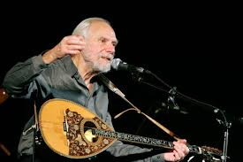

Slide 25
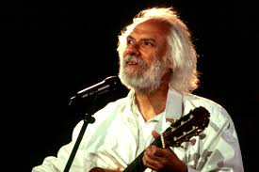

Slide 26
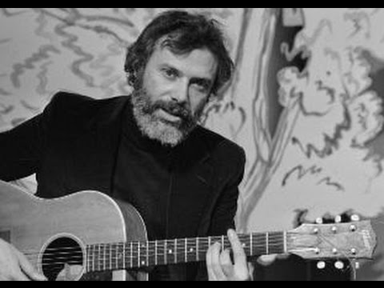

Slide 27
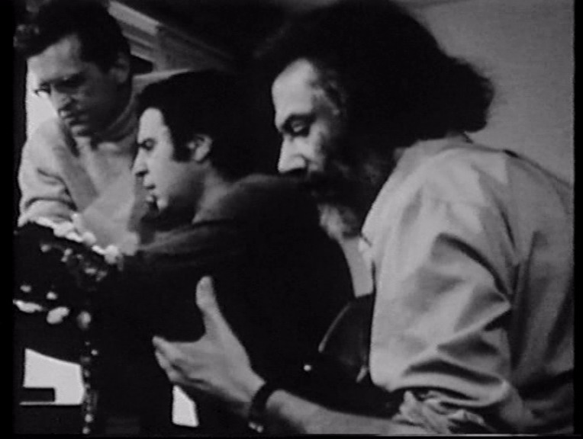

Slide 28
Nous sommes deux, nous sommes trois, nous sommes mille et vingt et trois.

Slide 29
Avec le temps, avec la pluie

Slide 30
Avec le sang qui a seché

Slide 31
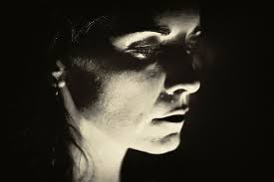
Et la douleur qui vit en nous

Slide 32
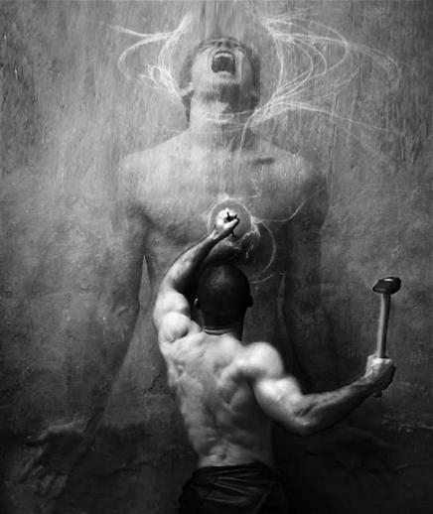
Qui nous transperce et qui nous cloue

Slide 33
Notre douleur nous guidera.

Slide 34
Nous sommes deux Nous sommes trois Nous sommes mille vingt et trois

Slide 35
Georges Moustaki
Né à Alexandrie, en Égypte, de parents grecs de religion juive et de langue italienne, originaires de l'île de Corfou, il a grandi dans un environnement multiculturel (juif, grec, turc, italien, arabe, français) et se passionne vite pour la littérature et la chanson française.
Georges vient en 1951 à Paris. Il exerce la profession de journaliste, puis de barman dans un piano-bar, ce qui l'amène à fréquenter des personnalités du monde musical de l'époque. Il entend ainsi Georges Brassens se produire un soir ; c'est pour lui une révélation : il n'aura de cesse par la suite de faire référence à lui, allant jusqu'à adopter son prénom en guise de pseudonyme.

Slide 36
En 1958, le guitariste Henri Crolla lui présente Édith Piaf, pour laquelle il écrira une de ses chansons les plus connues, Milord. Tout au long des années 1960, il se positionne comme un compositeur et parolier pour les grands noms de la chanson française comme Yves Montand, Barbara et Serge Reggiani. Il crée alors des chansons qui resteront parmi ses plus grands succès : Ma solitude, Joseph et Ma Liberté ou encore La Longue Dame brune. En 1968, artiste engagé au moment des événements de mai 68, il écrit, compose et interprète Le Métèque, ballade romantique . C'est un grand succès international qui marque un nouveau début de sa carrière d'artiste.

Slide 37
En 1973, son album Déclaration, prend ses racines dans la MPB (musique populaire brésilienne). On y trouve la chanson Les eaux de Mars, traduite de la chanson Aquas de Marco. Pendant les trois décennies suivantes, il parcourt le monde pour se produire, mais surtout trouver de nouvelles inspirations ; il écrit entre autres La Vieillesse à 50 ans. Le 8 janvier 2009, Georges Moustaki monte sur scène, à Barcelone, et explique au public que ses problèmes respiratoires ne lui permettent pas d'assurer le concert. Le 14 octobre 2011, le chanteur annonce à la presse qu'il est définitivement incapable de chanter.
Il meurt le 23 mai 2013 à Nice par suite d'une maladie pulmonaire.

Slide 38
Mikis Theodorakis

Slide 39
Mikis Theodorakis d’ origine crétoise , est né le 29 Juillet 1925 à Chios .
Il est l'un des plus importants compositeurs grecs contemporains . Parallèlement, il était un homme politique , ancien ministre , quatre fois membre du Parlement grec et militant honoré avec le Prix de la Paix de Lénine (1983 ) .
Il a traité toutes sortes de musique , et a il a composé le rythme grec de “Sirtaki”, le plus reconnu, "Zorba ".
Ses compositions ont été interprétées par des artistes de renom , tels que les Beatles, Shirley Bassey, Edith Piaf et il a écrit de la musique pour des films connus comme : Phèdre, Zorba et Serpico.

Slide 40
Également, il a composé de la musique classique , des oratorios , des ballets , des opéras, de la musique de chambre , de la musique symphonique , de la musique d'église chorale , de la musique pour le théâtre antique , le théâtre contemporain, le cinéma et de la musique folklorique .
Cependant , le travail le plus important est celui de la musique pour les œuvres des poètes grecs et étrangers , tels que Georges Seferis, Pablo Neruda, Odysseas Elytis. Grace à la poésie mise en musique de Mikis Theodorakis , la Grèce est peut-être le seul pays au monde où un grand pourcentage de gens écoutent de la poésie mise en musique au cours de leurs activités quotidiennes !

Slide 41
Sa vie était partagée entre la musique et des actions humanitaires . Il a participé à la résistance contre les envahisseurs . Il a été remporté le premier et torturé par les Italiens. Fui à Athènes, il s’ est organisé à EAM ( Front de libération nationale ) et il a lutté contre les envahisseurs allemands .
Pendant la guerre civile, Theodorakis, à cause de ses idées progressistes, a été poursuivi par la police et a été arrêté et envoyé en exil à Ikaria puis au camp de Makronisos .
En 1954, obtenant une bourse et se rend à Paris , où il s'inscrit au Conservatoire. La période 1954-1960 est une période d'intense activité pour Theodorakis dans la musique européenne .

Slide 42
Il a composé la musique pour le ballet Ludmila Tcherina , Covent Garden , le Ballet de Stuttgart et pour le cinéma . En 1957, il a gagné le premier prix au Festival de Moscou de Chostakovitch pour son travail Suite n° 1 pour piano et orchestre .
Emprisonné pendant la dictature puis libéré de prison, il s’ est rendu à Paris en avril 1970.
À l’ étranger, il consacre tout son temps en tournées avec des concerts. En 1974, avec la chute de la dictature , il rentre en Grèce. La composition de musique continue. Il donne de nombreux concerts et en même temps il travaille pour le bien général.

Slide 44
Mikis Theodorakis et Georges Moustaki
Séance de travail entre le compositeur Mikis Theodorakis, tout juste libéré de prison et Georges Moustaki, afin d'adapter en français des chansons écrites par Theodorakis pendant sa détention. Chacun dans sa langue, les deux hommes interprètent en duo Nous sommes deux, en s'accompagnant à la guitare et au piano.

Slide 45
Affiche réalisée par les élèves

Slide 46
Affiche réalisée par les élèves

Slide 47
Réalisation: Les élèves de Γ1

